Slide 1
Харківський національний медичний університет Кафедра медичної та біоорганічної хімії
Науковий семінар на тему:
«Небезпека ботулізму»
7 грудня 2018 р.
Виконав: Ст. лаб. Синельник В.В
Харків 2018

Slide 2
Ботулізм (Botulismus)
Тяжке токсико-інфекційне захворювання, яке викликає токсин Clostridium botulinum. Хвороба характеризується міоплегією та офтальмоплегією, парезом кишечника, розладами вегетативної інервації, при тяжкому перебігу – бульбарним синдромом і гострою дихальною недостатністю.

Slide 3
Історичні свідчення
Назва хвороби походить від латинського слова botulus – ковбаса. Перше клініко-епідеміологічне описання захворювання було зроблено лікарем Ю. Кернером в 1820 р. В Росії ця хвороба неодноразово описувалася в ХІХ ст. під назвою «іхтіізм» та пов’язувалась з прийомом солоної та копченої риби.
В 1896 р. Е. Ван-Ерменгем виділив із залишків шинки та із кишечника загиблого хворого збудника та назвав його Bacillus botulinum.
Подальші дослідження показали, що існують декілька серотипів Clostridium botulinum. В 1919 р. бактеріолоог з США Д. С. Барк провела грунтовні дослідження і виявила, що існує два різних серотипа, яким вона дала прості назви А і В. В подальшому було виявлено, що анитоксичні сироватки, отримані проти ботулотоксина одного з цих серотипів, не знешкоджують токсин іншого серотипу. А надалі дослідження в різних країнах призвели до виявлення й інших ботулотоксинів та серотипів, яким просто присвоювали подальші букви англійського алфавіту.

Slide 4
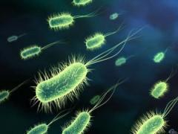
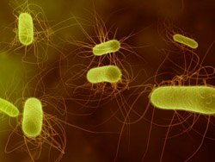
ЕТІОЛОГІЯ
збудник ботулізму Clostridium botulinum;
грампозитивна паличка;
анаероб;
рухлива за рахунок джгутиків;
утворює спори;
продукує екзотоксин;
сім серотипів— А, В, С (С₁ і С₂), D, Е, F и G;
в Україні поширені переважно А, В, Е;
культивується на твердих і рідких поживних середовищах в анаеробних умовах;
оптимум росту – t +30°C, рН 7,3-7,6, але деякі збудники (тип Е) можуть розмножуватися при t +3°C;
при кип’ятінні гинуть протягом 10-15 хв;
концентрація солі більш 15% і цукру більш 50% гальмують розмноження.

Slide 5
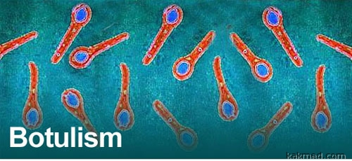
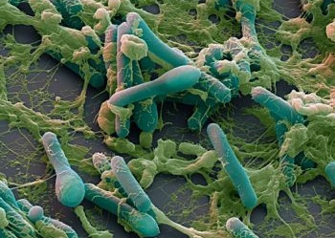
ЕТІОЛОГІЯ
вегетативна форма при несприятливому навколишньому середовищі утворює спору;
має вигляд тенісної ракетки;
виключно стійка до дії фізичних і хімічних факторів;
у висушеному стані зберігаються десятиліттями;
добре переносять низькі температури;
витримують заморожування (до -190°С);
стійкі до дезинфікуючих розчинів кислот і лугів.

Slide 6
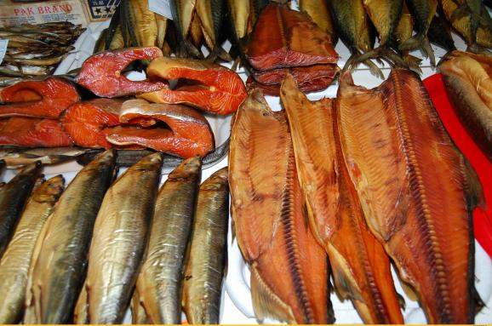
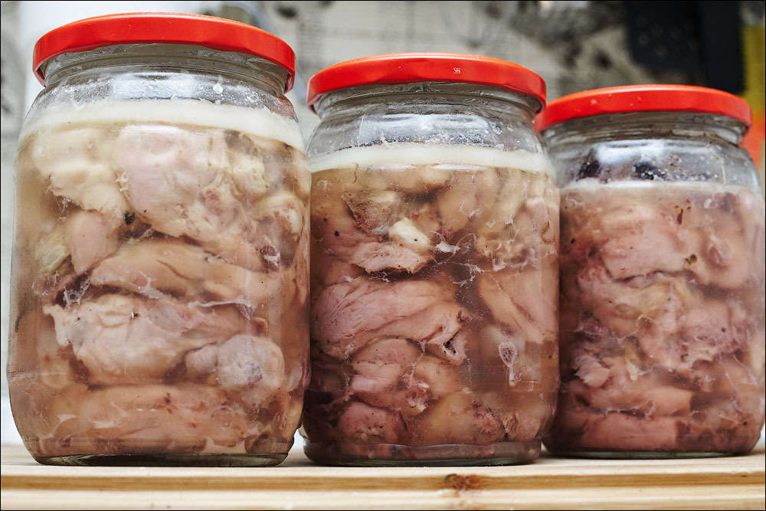
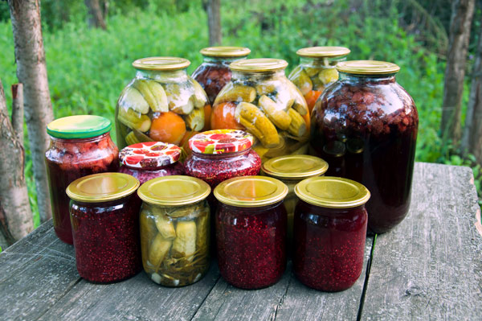
Епідеміологія
Ботулізм відноситься до сапрозоонозів, основним резервуаром збудника є травоїдні тварини та риби поглинаючі спори Cl. botulinum з водою та їжею. Хижаки резистентні до даного збудника.
Людина заражається при вживанні в їжу інфікованих спорами продуктів. Частіше розвиток ботулізму пов’язано з вживанням в їжу продуктів домашнього консервування – грибів, овочів, риби, м’яса, сала.
Рідко зустрічається рановий ботулізм та ботулізм немовлят.

Slide 7
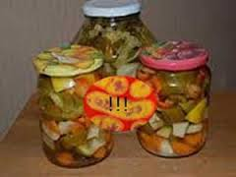
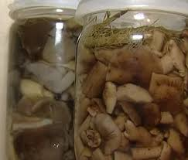
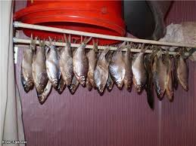
ЕПІДЕМІОЛОГІЯ
Характеристика заражених продуктів
при контамінації твердофазного продукту (ковбаса, копчене м’ясо, риба) можливе «гніздове» утворення токсину (захворюють не всі особи, а ті, що вживають);
накопичення токсину в продукті не призводить до зміни зовнішнього вигляду і органолептичних властивостей останнього;
«Бомбаж» консервів, запах і смак згірклого масла пов’язані звичайно з наявністю супутньої анаеробної флори, зокрема Cl. рerfringens.

Slide 9
ПАТОГЕНЕЗ
Вегетативні форми збудника та ботулотоксин потрапляють в організм людини при вживанні інфікованих продуктів. Дія токсину посилюється в шлунку під дією протеолітичних ферментів. Люди найбільш чутливі до токсину серотипів А, В, Е.
Ботулотоксин проникає через слизову оболонку шлунку та кишечника в кров, викликає парез м`язів, звуження кровоносних судин з подальшим їх парезом і підвищенням ламкості капілярів. Особливою чутливістю до ботулотоксину мають мотонейрони спинного і продовгуватого мозку, що проявляється розвитком бульбарного та паралітичного синдромів. Різко пригнічується парасимпатична нервова система. Ботулотоксин блокує звільнення ацетилхоліну в холінергічних нервах, що обумовлює розвиток периферичних паралічів.
В патогенезі ботулізму провідну роль відіграє гіпоксія. Розвиток прогресуючої гострої дихальної недостатності обумовлене пригніченням активності великих мотонейронів, інервуючих дихальні м'язи.

Slide 10
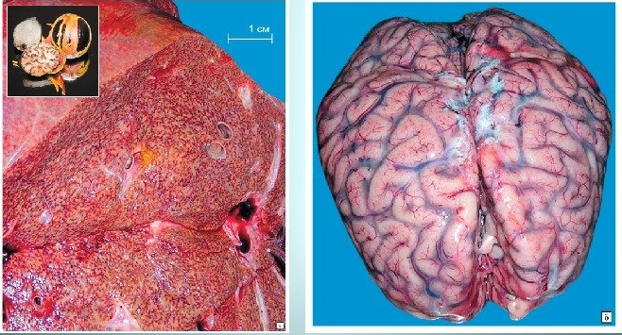
ПАТОГЕНЕЗ
Патологоанатомічні зміни при ботулізмі мають неспецифічний характер і обумовлені глибокою гіпоксією: повнокров`я внутрішніх органів, набряк головного мозку, точкові крововиливи в слизову оболонку ШКТ.

Slide 11
Клініка
Класифікація
Харчовий ботулізм - виникає у разі вживання харчових продуктів, що містять накопичений ботулотоксин.
Рановий ботулізм - розвивається у разі забруднення ґрунтом рани, в якій виникають умови для токсиноутворення.
Ботулізм раннього детячого віку - переважно у дітей до 6 місяців, при інфікуванні спорами Сl. Botulinum, потрапляючи в кишківник, перетворюються на вегетативну форму і продукують токсин.
Ботулізм нез’ясованої природи.
За ступенем тяжкості
Легкий перебіг – ураження окорухових мязів.
Середнього ступеня – ураження глософарингеальної мускулатури.
Тяжкий перебіг – бульбарні розлади і дихальна недостатність.

Slide 12
Клініка
Інкубаційний період від 2-12 г до 7 днів, в середньому 18-24 год.
Головні синдроми при ботулізмі:
паралітичний;
гастроінтестинальний;
інтоксикаційний.
Початок хвороби як правило гострий. Хворих турбує біль в епігастральній області, нудота, блювота. Рано відмічається швидка стомлюваність, прогресуюча м'язова слабкість. Через 3-4 г від початку хвороби розвиваються симптоми ураження ядер черепних нервів і паралітичні порушення інервації різних органів.
Першими ознаками ботулізму часто є сухість в роті та офтальмоплегічні симптоми. Виникають скарги на послаблення зору, «сітку» або «туман» перед очима. Читання утруднене або неможливе через парез акомодації та двоїння. Відмічається мідріаз зі зниженням або відсутністю реакції на світло, обмеження руху очей, опущення верхніх повік (птоз), стробізм (косоокість), горизонтальний ністагм, може бути легка анізокорія.
Також з'являються порушення ковтання і мови, обумовлені ураженням ядер ІХ і ХІІ пар черепних нервів. У хворих спостерігається осиплість голосу, іноді афонія. Внаслідок парезу м'язів гортані, надгортанника і піднебіння у хворих з'являється утруднення ковтання, рідка їжа виливається через ніс.

Slide 13
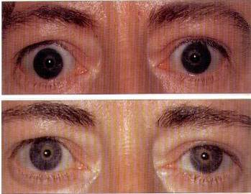
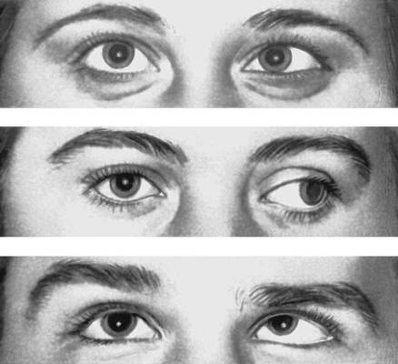
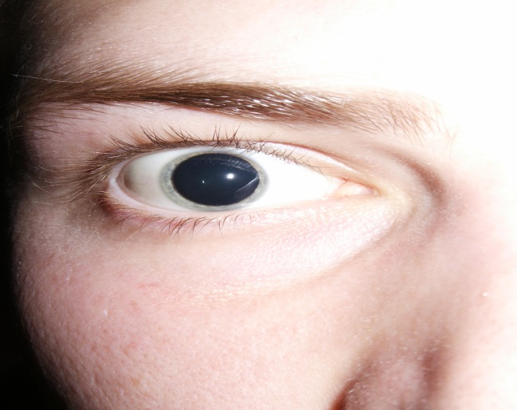
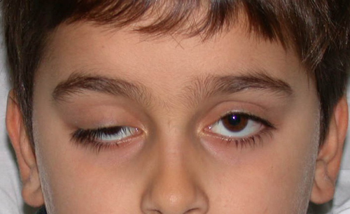
парези окорухової мускулатури
парез конвергенції
косоокість
мідріаз
птоз
анізокорія

Slide 14
Клініка
Порушення функції травної системи проявляється сухістю слизових оболонок рота, сильною спрагою, відчуттям розпирання через застій вмісту шлунку, вздуттям, закрепом, парезом кишечнику.
Залучення великих мотонейронів шийних та грудних відділів спинного мозку призводить до розвитку парезу і паралічу скелетних м'язів. Вдихання проходить з великими труднощами, хворий скаржиться на відчуття здавленості грудної клітки, приймає вимушене положення, сприяюче включенню допоміжної дихальної мускулатури. Розлад і зупинка дихання є однією з основних причин смерті при ботулізмі.
В термінальному періоді прогресують явища міонейроплегії – міастенія, адинамія. М'язи набувають тістоподібної форми. Одужання настає дуже повільно, протягом 1-1,5 міс. Неврологічна симптоматика ліквідується в зворотній послідовності: спочатку відновлюється дихання та ковтання. Головний біль, гнусавість, очні симптоми, серцево-судинна недостатність зберігається дуже довго.Астенія зникає через півроку.

Slide 15
УСКЛАДНЕННЯ
Специфічні
МІОЗИТ:
виникає на 2-му тижні захворювання;
враження стугнових, потиличних і литкових м’язів;
припухлість, різка болючість при пальпації;
інфільтрація м’язу, біль і утруднення під час руху;
Вторинні бактеріальні
Аспіраційна пневмонія,
Ателектази,
Гнійний трахеобронхіт,
Пієліт,
Пієлонефрит,
Сепсис.

Slide 16
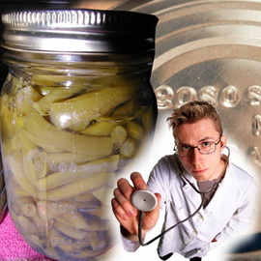
ДІАГНОСТИКА
1. КЛІНІКО -ЕПІДЕМІОЛОГІЧНІ ДАНІ
вживання консервів домашнього приготування;
групові захворювання;
характерна локалізація і симетричність вражень нервової системи;
відсутність лихоманково-інтоксикаційного, загальномозкового і менінгеального синдромів.
2. СПЕЦИФІЧНА ДІАГНОСТИКА
біологічний метод:
виявлення типу ботулінічного токсину в матеріалах взятих у хворого (кров, рвотні маси, промині води шлунку, випорожнення);
використовують РН ботулотоксинів антитоксичними сироватками шляхом біопроби на білих мишах;
у хворого до лікування відбирають 15–30 мл венозної крові;
збудника захворювання шляхов висівння на поживні середовища(пепсин-пентон, бульйон Хоттінгера0.

Slide 19
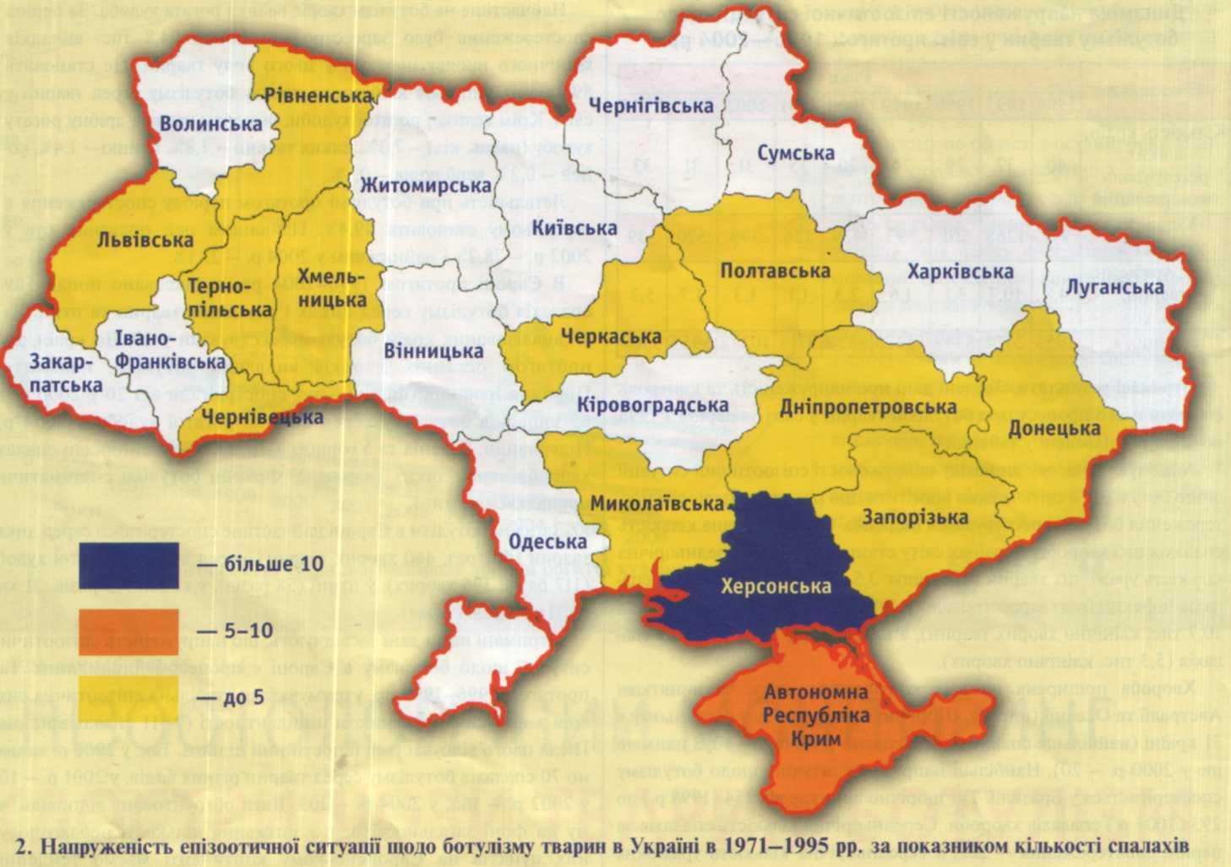

Slide 22
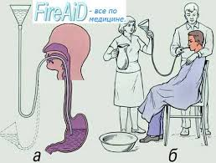
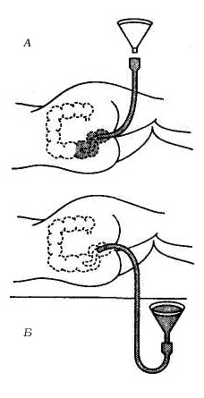
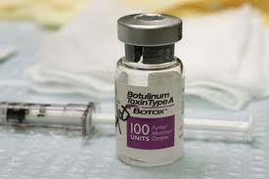
ЛІКУВАННЯ
госпіталізація незалежно від ступеня тяжкості;
суворий постільний режим;
зондове промивання шлунка і кишківника (сифонна клізма):
для першої порції використовують кип’ячену воду з метою отримання матеріалу для досліджння;
надалі використовують 5% розчин гідрокарбонату натрію об’ємом до 10 л для інактивації токсину, що не всмоктався;
етіотропне лікування:
Для нейтралізації вільно циркулюючих токсинів використовують противоботулітичні сироватки, які найбільш ефективні на 1-3 день хвороби;
Якщо тип токсину невідомий, необхідне введення ввсіх трьох типів сироватки (А, В, Е).
для попередження алергічних реакцій перед введенням вводять ГКС (преднізолон) та проводять пробу за методом Безредки.
При тяжких формах захворювання, перші дози вводять в/в.

Slide 23
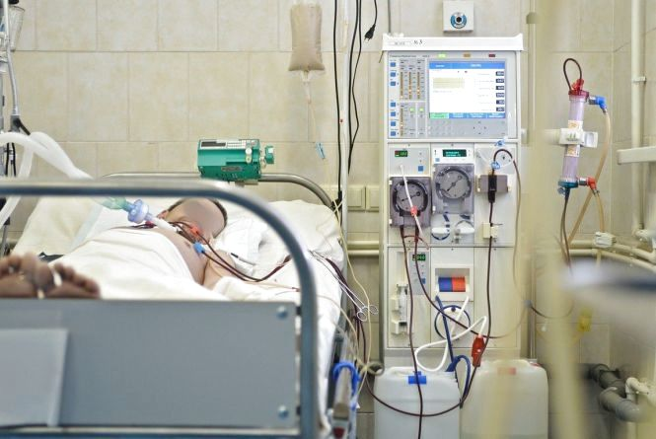
ЛІКУВАННЯ
Для дії на вегетативні форми збудника використовують левоміцетин і препарати тетрациклінового ряду (доксициклін, метациклін, міноциклін).
Дезінтоксикаційна терапія включає введення кристалоїдів і колоїдів, діуретичних засобів, вітаміни.
Важливе місце в терапії ботулізму займає боротьба з розладом дихання та гіпоксією. Для цього використовують гіпербаричну оксигенацію. При наростанні асфіксї через паралітичне закриття верхніх дихальних шляхів роблять трахеостомію. В випадку розладу дихання через параліч дихальних м'язів використовують штучну вентиляцію легенів.
Хворим з розладом ковтання забезпечують зондове годування.
При атонії шлунку в відновному періоді використовують ацетилхолікестеразні засоби (прозерин).

Slide 24
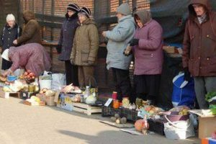
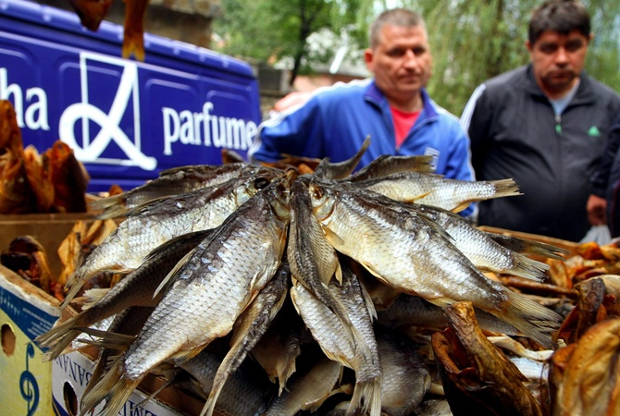
ПРОФІЛАКТИКА
суворий контроль при стерилізації і зберіганні консервованих продуктів;
Не купувати рибу, м'ясні продукти на стихійних ринках;
особи, що вживали, разом з хворими - медичному спостереженню протягом 10-12 днів;
внутрішньом'язове введення їм по 2000 МО антитоксичних протиботулінічних сироваток типів А, В і Е;
призначення ентеросорбентів.

